Slide 1
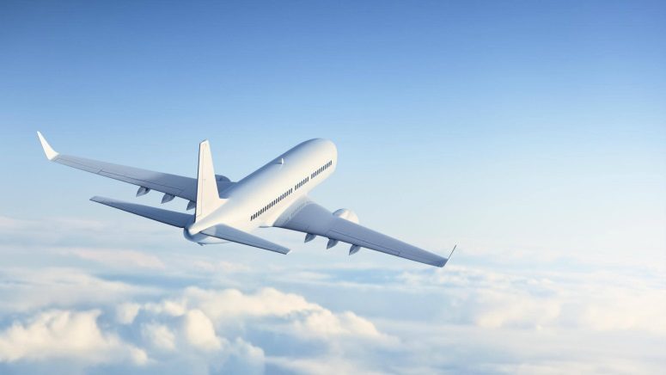
¿Qué consecuencias tendrá el Brexit en el transporte aéreo?
Marta Guerrero Socas

Slide 2
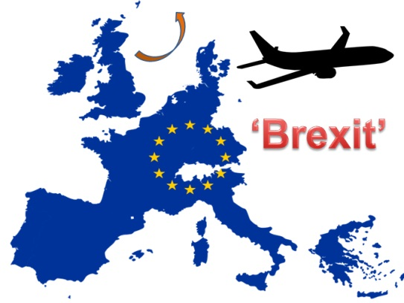
REINO UNIDO mayor mercado emisor de viajeros hacia los destinos turísticos españoles
En 2019, más de 40 millones de pasajeros viajaron entre ambos países
Brusca interrupción del tráfico aéreo entre el Reino Unido y la UE
Un Brexit sin acuerdo daría lugar:
Ausencia de derechos de tráfico
Invalidez de la licencia de explotación o de los certificados de seguridad de la aviación

Slide 3
PARA EVITAR EL CAOS AÉREO, LA UE HA ADOPTADO MEDIDAS DE CONTINGENCIA
El Reglamento (UE) 2019/502 del Parlamento Europeo y del Consejo, de 25 de marzo de 2019
Reglamento (UE) 2019/494 del Parlamento Europeo y del Consejo, de 25 de marzo de 2019
Las compañías aéreas del Reino Unido puedan sobrevolar el territorio de la UE sin aterrizar, hacer escala con fines no comerciales, y efectuar servicios regulares y no regulares internacionales de pasajeros y de transporte de carga aérea.
Validez: 24 octubre 2020
Establece un sistema de certificados para diversas actividades de la aviación, con el fin de alcanzar los niveles de seguridad requeridos y hacer posibles las verificaciones necesarias y la aceptación mutua de los certificados expedidos.

Slide 4
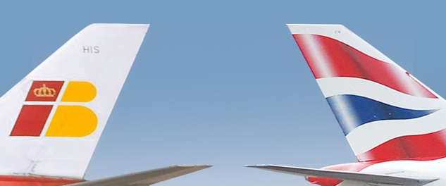
Teniendo en cuenta que no se prevé un Brexit “duro”, el transporte aéreo puede, salvo novedades, respirar tranquilo.
Período transitorio, que comprende desde el 01 de febrero hasta el 31 de diciembre de 2020, que podría ser prorrogado por mutuo acuerdo, por una sola vez, y por un periodo máximo de dos años.
Cambio en la estructura de propiedad de las aerolíneas: la normativa europea prohíbe a las entidades no pertenecientes a la Unión poseer más del 50% de una aerolínea europea.
Cuestiones a tener en consideración:
Iberia, perteneciente al holding IAG, se ha visto obligada a hacer ajustes de estructura y a demostrar la españolidad de al menos un 51% de su accionariado.

Slide 5
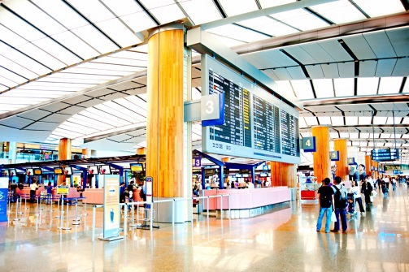
Servicios aeroportuarios: dejarían de aplicarse las tarifas de embarque y prestaciones públicas de catering previstas para vuelos dentro del Espacio Económico Europeo.
Los ciudadanos británicos se convertirán en nacionales de terceros países: tendrán que obtener una autorización de viaje de ETIAS para visitar el Área de Schengen, que prevé su implementación en el año 2021.
Cuestiones a tener en consideración:
Los derechos que asistirán a los pasajeros de vuelos que partan de Reino Unido hacia la UE dependerán de la nacionalidad de la compañía operadora. Si la compañía es británica o de fuera de la UE, los derechos serán los que estén en vigor en Reino Unido, en tanto que, si la compañía es europea, el usuario podrá reclamar que le apliquen los derechos de la UE, esto es, el Reglamento (CE) nº 261/2004, de 11 de febrero de 2004.
Aerolíneas y fabricantes han previsto acuerdos integrales de cooperación reguladora. Entre otras, el acuerdo contempla la cooperación del Reino Unido con agencias europeas como la Agencia Europea de Seguridad Aérea (EASA).

Slide 6
GRACIAS POR SU ATENCIÓN Marta Guerrero Socas

